Slide 1


TEE SE ITSE ITE-näyttely

Slide 2
TEE ITSE ITE-NÄYTTELY: OHJEET
LUE ENSIN TÄMÄ!
Tutustu teoksiin teossivuilla ja kehittele niiden pohjalta näyttelyllesi teema. Esityksen lopusta löydät tekijätiedot teoksista.
Esimerkkiteemoja voivat olla vaikkapa jokin väri (sininen) / jokin tunnetila (kaipaus) / jokin käsite (kohtalo) tai jokin asia (metsä)….
Valitse teemaasi sopivat teokset näyttelyyn ja leikkaa/liimaa ne pohjakuvaan. Voit jatkaa näyttelyä useammalle pohjalle ja muuttaa teosten kokoa.
Voit myös muokata galleriatilaa muuttamalla pohjakuvien seinien värin haluamaksesi. Voit myös lisätä näyttelytilaan tekstiä, ihmishahmoja tai muita elementtejä.

Slide 3
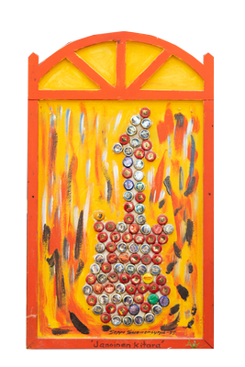
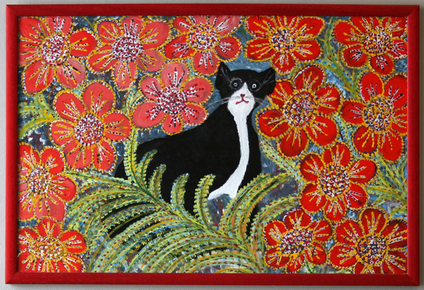
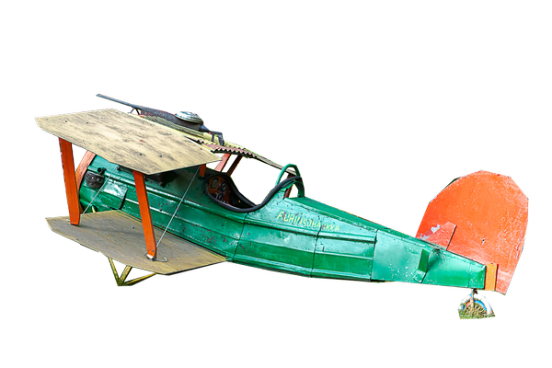
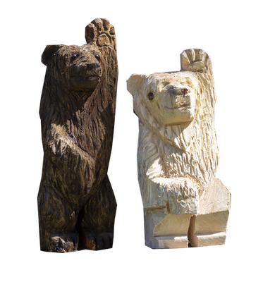

ESIMERKKI NÄYTTELYSTÄ

Slide 4
POHJAKUVA poista tämä teksti ennen käyttöä. Voit myös kopioida dian jos tarvitset useamman pohjan)
Voit maalata seinät haluamallasi värilä ja poistaa tämän tekstin

Slide 5

MATERIAALISIVU Leikkaa ja liimaa tästä kävijät näyttelyysi

Slide 6
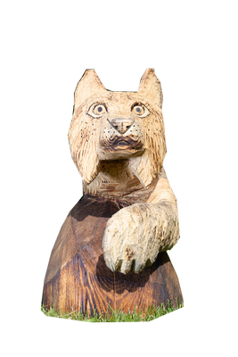
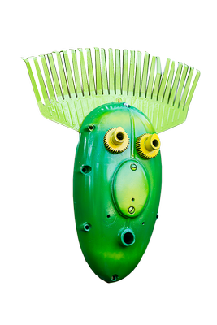
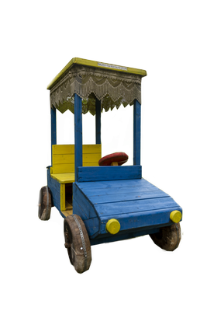
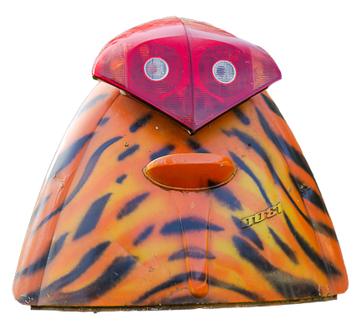
TEOSSIVU 1/7: leikkaa ja liimaa tästä teoksia näyttelyysi

Slide 7
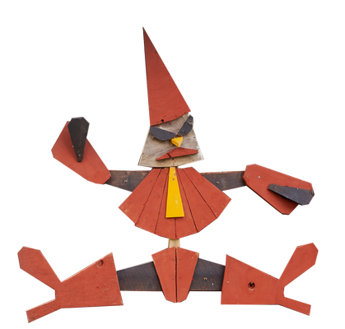
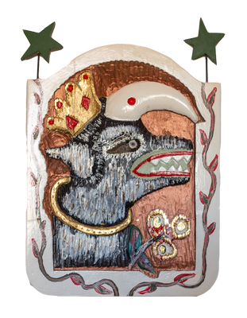
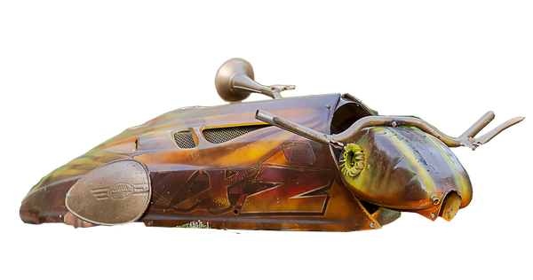
TEOSSIVU 2/7 leikkaa ja liimaa tästä teoksia näyttelyysi

Slide 8
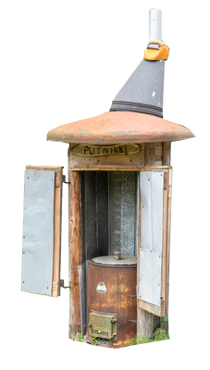
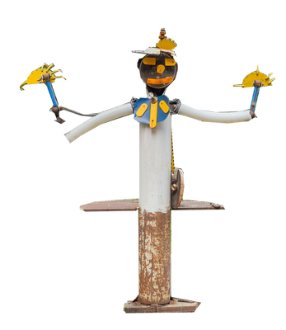
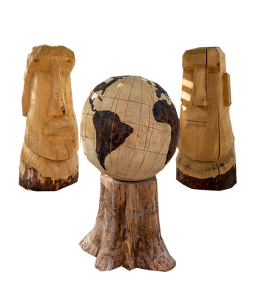
TEOSSIVU 3/7: leikkaa ja liimaa tästä teoksia näyttelyysi

Slide 9
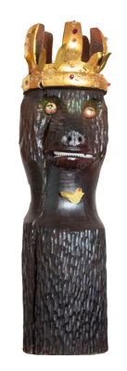
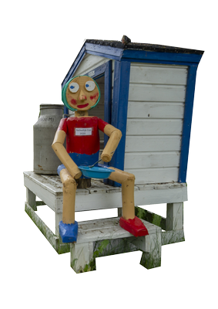
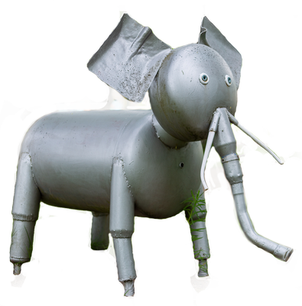
TEOSSIVU 4/7: leikkaa ja liimaa tästä teoksia näyttelyysi

Slide 10
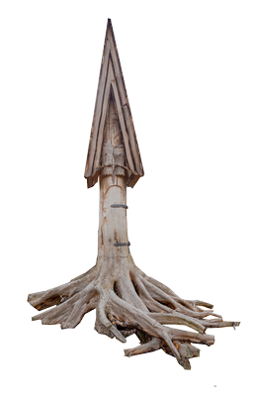
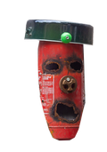
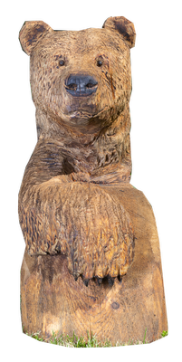
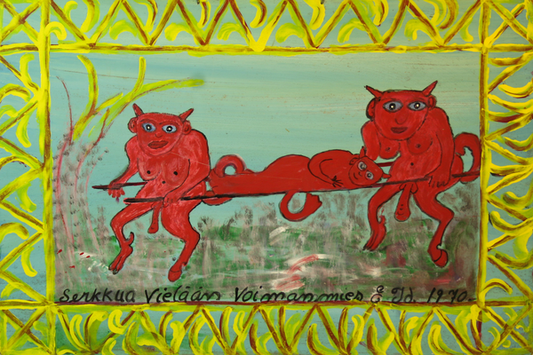
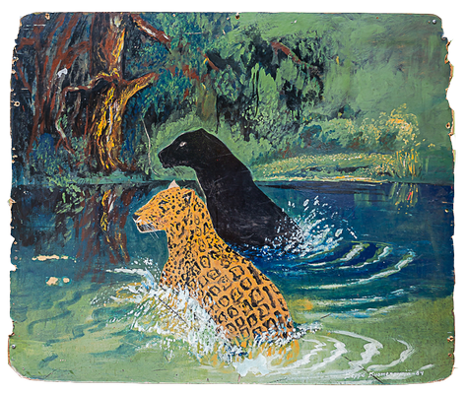
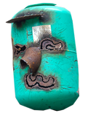
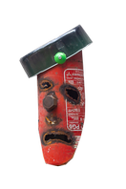
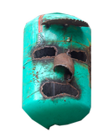
TEOSSIVU 5/7: leikkaa ja liimaa tästä teoksia näyttelyysi

Slide 11
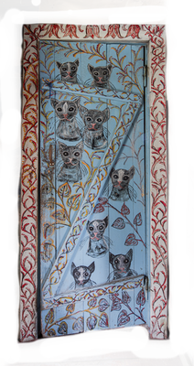
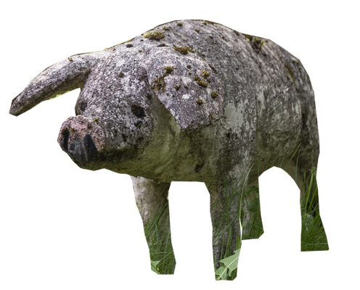
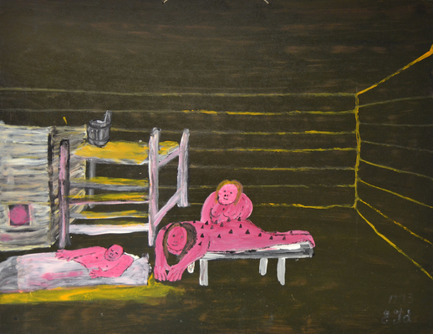
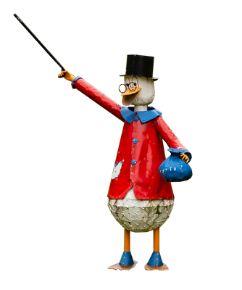
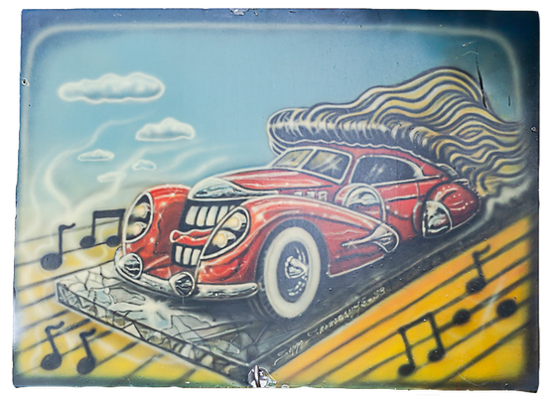
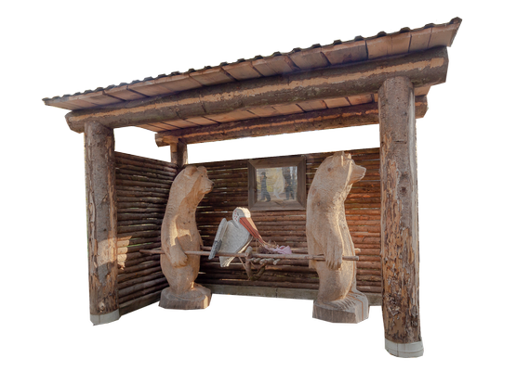
TEOSSIVU 6/7: leikkaa ja liimaa tästä teoksia näyttelyysi

Slide 12
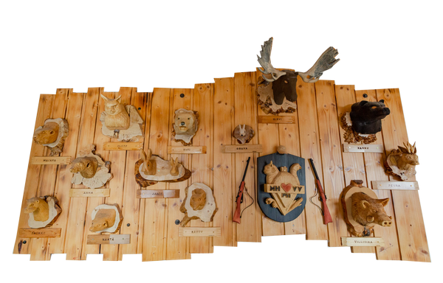
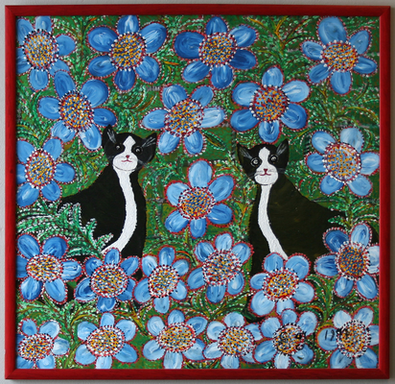
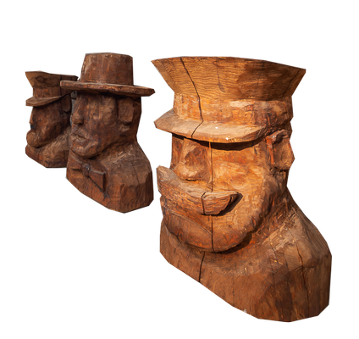
TEOSSIVU 7/7: leikkaa ja liimaa tästä teoksia näyttelyysi

Slide 13
TAITEILIJATIEDOT 1/2
ENNI ID
Padasjoki
SEPPO SUOMENSYRJÄ
Villähde, Lahti
ERKKI NIEMI
Janakkala
MARKKU SARASTAMO
Hämeenlinna

Slide 14
TAITEILIJATIEDOT 2/2
JOHANNES IVAKKO
Lahti
ESA PAJULAHTI
Padasjoki
MARKKU HEIKKILÄ
Loppi
KIAN AJDARI
Forssa
MARTTI HARTIKAINEN
Tervakoski

